Slide 1

Curso de Arduino e automação
Professor Vanderlei
Licenciado em Matemática
Universidade Metropolitana
de Santos
Licenciado em Física
Universidade de São Paulo

Slide 2
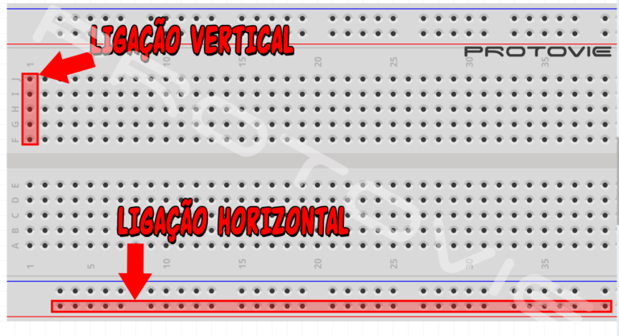

Slide 3
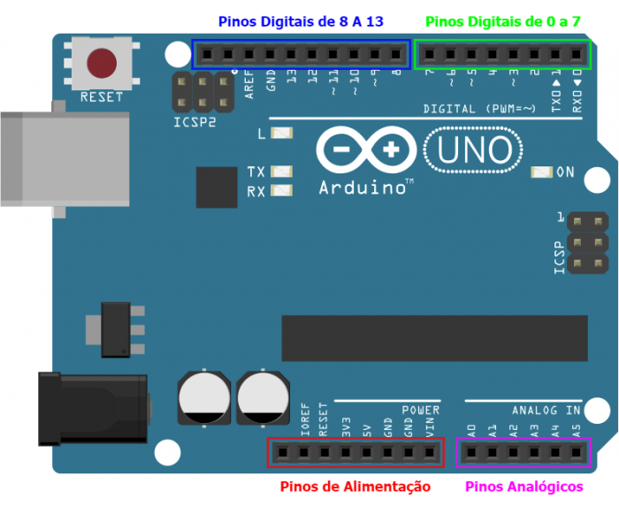

Slide 4
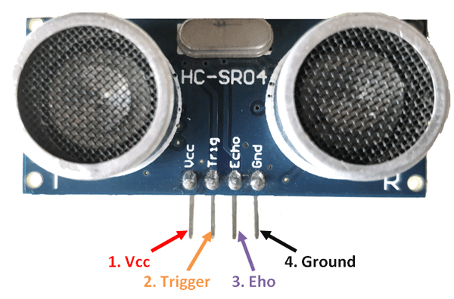
Sensor - Sensor HC-SR04

Slide 5
Especificações
O sensor HC-SR04 baseia seu funcionamento nas propriedades físicas de ondas sonoras. Como essas ondas têm a capacidade de reflexão e de velocidade definidas, é possível determinar distâncias através do intervalo de tempo que a onda demora para atingir um objeto e voltar. Esta forma de medição é análoga ao meio que os morcegos usam para sua localização, chamada de ecolocalização.

Slide 6
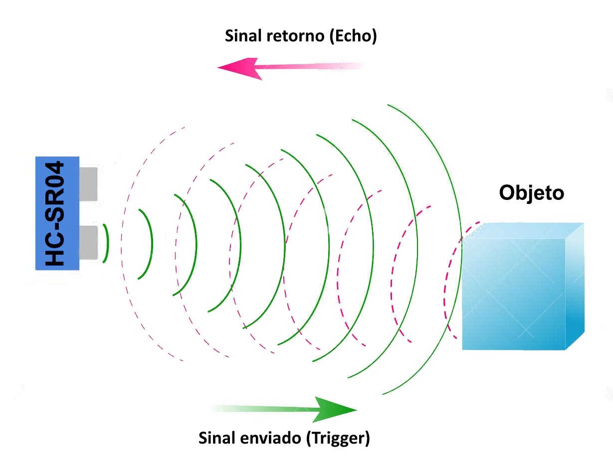
Esquema dos pinos

Slide 7
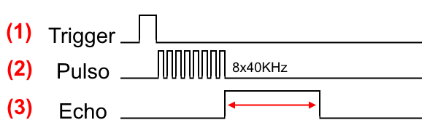
Primeiramente é enviado um pulso de 10µs, indicando o início da transmissão de dados. Depois disso, são enviado 8 pulsos de 40 KHz e o sensor então aguarda o retorno (em nível alto/high), para determinar a distância entre o sensor e o objeto, utilizando a equação
Distância = (Tempo echo em nível alto * velocidade do som) /2

Slide 8
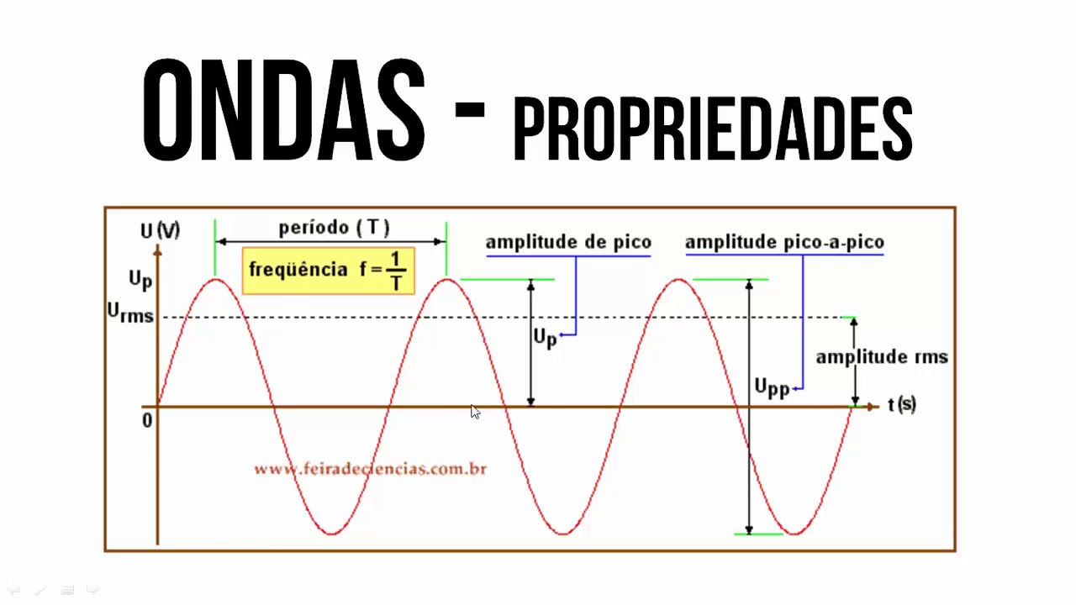

Slide 9
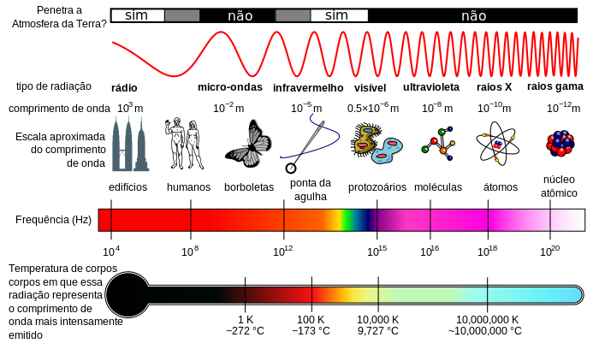

Slide 10
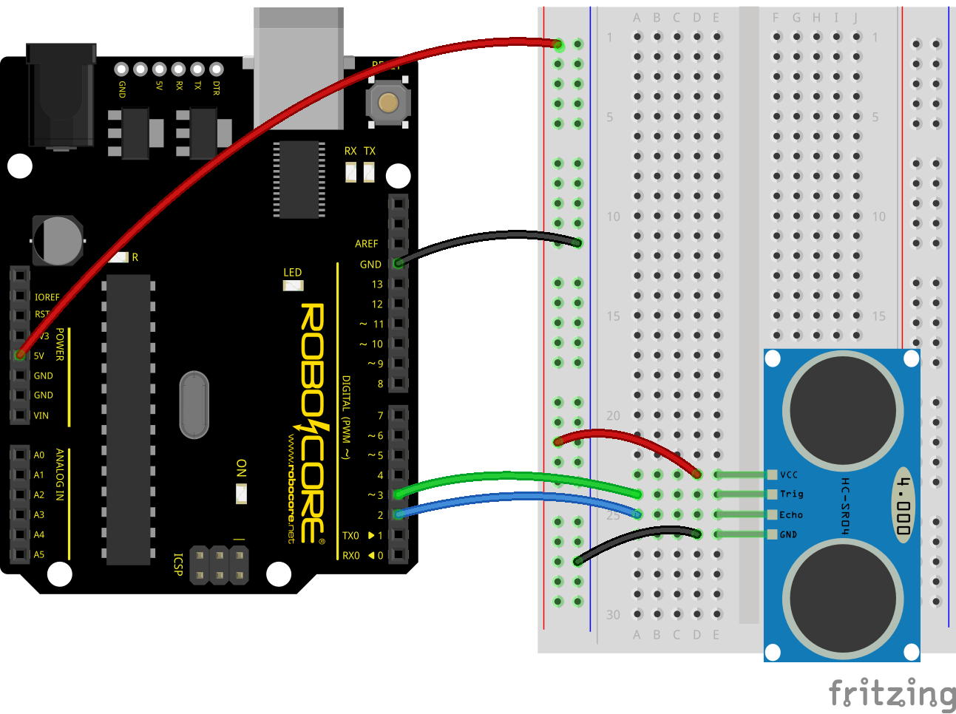
Ligação

Slide 11
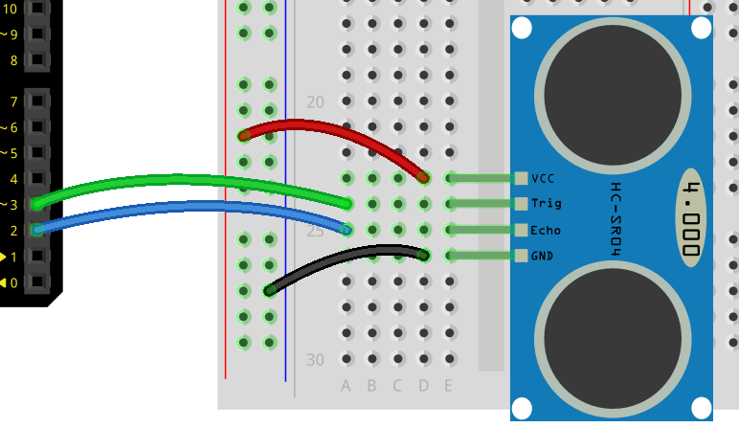
Ligação

Slide 12
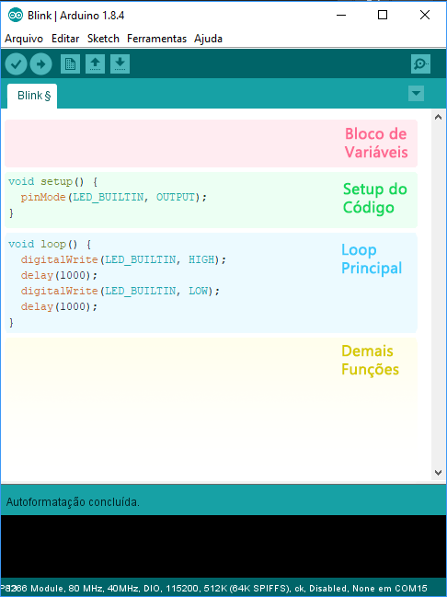

Slide 13
/*******************************************************************************
**Distancia / Sensor
*******************************************************************************/
const int TRIG = 3;
const int ECHO = 2;
const int distancia_obstaculo = 20;
void setup() {
Serial.begin(9600);
pinMode(TRIG,OUTPUT);
pinMode(ECHO,INPUT);
Serial.println("Lendo dados do sensor...");
}

Slide 14
void loop() {
int distancia = sensor_distancia(TRIG,ECHO); // retorno da funcao
if(distancia <= distancia_obstaculo){
Serial.print("Com obstaculo: ");
Serial.print(distancia);
Serial.println("cm");
}
else{
Serial.print("Sem obstaculo: ");
Serial.print(distancia);
Serial.println("cm");
}
delay(100);
}

Slide 15
int sensor_distancia(int pinotrig,int pinoecho){
digitalWrite(pinotrig,LOW);
delayMicroseconds(2);
digitalWrite(pinotrig,HIGH);
delayMicroseconds(10);
digitalWrite(pinotrig,LOW);
return pulseIn(pinoecho,HIGH)/58;
}

Slide 16
Vanderlei Franco
Agradecimentos
A minha família pela paciência e compreesão
Aos mantenedores por ceder espaço e equipamentos

